Slide 1
Universidad Veracruzana Región Córdoba-Orizaba
Informe de Labores 2016-2017
Facultad de Ingeniería
Informe de Labores
Septiembre 2016 – Agosto 2017
M.I.A. Martín Augusto Pérez Panes
Cd. Mendoza, Ver; a 19 de Septiembre de 2017

Slide 2
Universidad Veracruzana Región Córdoba-Orizaba
Informe de Labores 2016-2017
INTRODUCCIÓN
En cumplimiento a lo establecido en el Artículo 70, Fracción XII de la Ley Orgánica de la Universidad Veracruzana, presento a esta Junta Académica el informe de actividades de la Facultad de Ingeniería Cd. Mendoza en el periodo comprendido entre el 1 de septiembre 2015 a 31 de agosto 2016.
La estructura de este documento corresponde a los ejes y programas estratégicos de trabajo que se han trazado dentro del Programa de Trabajo Estratégico 2013-2017 Tradición e Innovación.

Slide 3
Universidad Veracruzana Región Córdoba-Orizaba
Informe de Labores 2016-2017
Eje I: Innovación académica con calidad.

Slide 4
Universidad Veracruzana Región Córdoba-Orizaba
Informe de Labores 2016-2017
Programa Estratégico 1: Programas educativos que cumplan con
los estándares de calidad nacionales e internacionales.

Slide 5
Universidad Veracruzana Región Córdoba-Orizaba
Informe de Labores 2016-2017
Curso
CURSO | Evaluación diagnóstica de planes y programas frente al marco CACEI 2018
FECHAS | 20 y 21 de Febrero de 2017
No. DE ACADEMICOS QUE ASISTIERON | 6

Slide 6
Universidad Veracruzana Región Córdoba-Orizaba
Informe de Labores 2016-2017
Curso Educación Continua
CURSO | Actualización de planes y programas de estudio. Diseño curricular por competencias e identificación de necesidades de formación docente
FECHAS | 26, 27 y 28 de Abril de 2017
No. DE ACADEMICOS QUE ASISTIERON | 6

Slide 7
Universidad Veracruzana Región Córdoba-Orizaba
Informe de Labores 2016-2017
Curso ProFA
CURSO | Programación académica basada en el análisis de la trayectoria escolar
FECHAS | 27-30 de Junio de 2017
No. DE ACADEMICOS QUE ASISTIERON | 6

Slide 8
Universidad Veracruzana Región Córdoba-Orizaba
Informe de Labores 2016-2017
1er Modulo de Diplomado
Diseño y evaluación de currículo por competencia
FECHAS | 3-7 de Julio de 2017
No. DE ACADEMICOS QUE ASISTIERON | 3

Slide 9
Universidad Veracruzana Región Córdoba-Orizaba
Informe de Labores 2016-2017
Proyectos Innovadores de Educación
NOMBRE DE PROYECTO | Ética profesional modalidad distribuida
ACADEMICO | Dr. Victorino Juárez Rivera
FECHA | Febrero 2017-30 de mayo de 2017

Slide 10
Universidad Veracruzana Región Córdoba-Orizaba
Informe de Labores 2016-2017
Congresos y Seminarios
Congreso de Ingeniería Civil
Coordinador: Dr. Sergio Márquez Domínguez
Nombre evento: “La ingeniería Civil: Conocimiento Teórico Práctico”
Programa educativo | Ingeniería Civil
N° Académicos asistentes | 5
N° Alumnos asistentes | 85
N° de conferencias | 10
N° de eventos culturales | 2
Fecha | 19,20 y 21 de Octubre 2016

Slide 11
Universidad Veracruzana Región Córdoba-Orizaba
Informe de Labores 2016-2017
Congresos y Seminarios
Congreso de Ingeniería Industrial
Coordinador: Dr. Victorino Juárez Rivera
Nombre evento: “Congreso de Ingeniería Industrial”
Programa educativo | Ingeniería Industrial
N° Académicos asistentes | 7
N° Alumnos asistentes | 97
N° de conferencias | 9
N° de eventos culturales | 2
Fecha

Slide 12
Universidad Veracruzana Región Córdoba-Orizaba
Informe de Labores 2016-2017
Congresos y Seminarios
Congreso de Ingeniería Mecánica y Eléctrica
Coordinadores: Dr. Edgar Mejía Sánchez y Dr. Rubén Villafuerte Díaz
Nombre evento: “Congreso de Ingeniería Mecánica y Eléctrica”
Programa educativo | Ingeniería Mecánica e Ingeniería Electrica
N° Académicos asistentes | 12
N° Alumnos asistentes | 146 alumnos en promedio
N° de conferencias | 10
N° de eventos culturales | 2
Fecha | 26, 27 y 28 de Abril de 2017

Slide 13
Universidad Veracruzana Región Córdoba-Orizaba
Informe de Labores 2016-2017
Congresos y Seminarios
Congreso de Ingeniería Mecánica y Eléctrica
Cursos Impartidos Ingeniería Mecánica
Cursos | N. de Alumnos Participantes
AutoCAD Instructor: Mtro. Gerson Omar Martínez Guevara | 39
Six Sigma Instructor: Dr. Victorino Juárez Rivera | 29
Solid Works Instructor: Mtro. Jesús Medina Cervantes | 10

Slide 14
Universidad Veracruzana Región Córdoba-Orizaba
Informe de Labores 2016-2017
Congresos y Seminarios
Congreso de Ingeniería Mecánica y Eléctrica
Cursos Impartidos Ingeniería Eléctrica
Cursos | N. de Alumnos Participantes
Sistemas Fotovoltaicos Instructor: Ing. Oscar Morgado Lievana | 20
Calculo de Circuitos Eléctricos Instructor: Ing. Delfino C. Hernández García | 20
Matlab y Simulink Instructor: Dr. Rubén Villafuerte Díaz | 20

Slide 15
Universidad Veracruzana Región Córdoba-Orizaba
Informe de Labores 2016-2017
Seminario de Ingeniería 2017
Ingeniería Aplicada
INGENIERIA MECANICA
CURSO-TALLER | ESTUDIANTES | ACADEMICOS
Nombre: Diagnostico y mantenimiento de turbo-maquinarias con base a las vibraciones mecánicas | Chávez Palestino Eynar Eloy | Dr. Edgar Mejía Sánchez
 | Pulido Cantor Iván | Dr. Jaime León García
Instructor: Dr. Rafael García Illescas Instituto Nacional de Energías Limpias (INEL) | Eugenio Ponce Felipe de Jesús | Mtro. Gerardo Leyva Martínez
 | Bonola Pérez Ian Abad | Dr. Victorino Juárez Rivera
 | Arguello López Albino | Dr. Armando García Manzano
Fecha: 29,30 y 31 de Marzo de 2017 |  | Dr. Joaquín Santos Luna
 |  | Mtro. Jesús Medina Cervantes
INGENIERIA ELECTRICA
Nombre: Modelado de sistemas eléctricos de potencia | Carrasco Meneses Christian | Dr. E. Mario Silva Villegas.
 | Cuevas Guevara Derian Francisco | Ing. Víctor M. Mendoza Déctor
 | Rayón Pérez José Armando | Ing. Delfino C. Hernández García
 | Rojas Nolasco Baltazar | Dr. E. Raúl Velázquez Calderón
 | Rosales Arellano Delfino | Ing. Leocadio R. Vera Escobar
Instructor: Dr. Guillermo Gutiérrez Alcaraz Instituto Tecnológico de Morelia | Santos Rojas Oscar | Ing. Jennaro Aarón González Cuevas
 | López Ponce Salvador | Dr. Rubén Villafuerte Díaz
 |  | M.C. Nereyda Gutiérrez Castro
Fecha: 29,30 y 31 de Marzo de 2017 |  | Ing. Víctor Manuel Hernández Paredes Dr. Joaquín Santos Luna

Slide 16
Universidad Veracruzana Región Córdoba-Orizaba
Informe de Labores 2016-2017
Autoevaluación CACEI
Ag 16
3 Alumnos
En Julio de 2017 se presentó formalmente la autoevaluación de los 5 PE a CACEI

Slide 17
Universidad Veracruzana Región Córdoba-Orizaba
Informe de Labores 2016-2017
Autoevaluación del PFCE
Ag 16
3 Alumnos
El 28 de Agosto de 2017, se presenta autoevaluación al PFCE para integrar el proyecto del 2018.

Slide 18
Universidad Veracruzana Región Orizaba-Córdoba
Informe de Labores 2015-2016
Programa Estratégico 2: Planta académica con calidad.

Slide 19
Universidad Veracruzana Región Córdoba-Orizaba
Informe de Labores 2016-2017
Estancia corta con empresa de consultoría en diseño organizacional en grupo CUPRUM en Monterrey, Nuevo León
Realizada por el Mtro. Martin Augusto Pérez Panes del 21 al 23 de agosto de 2017 en la empresa Organizational Desing & Effectiveness, realizando la etapa de micro diseño del área de operaciones de la empresa CUPRUM en la ciudad de Apodaca, Nuevo León.

Slide 20
Universidad Veracruzana Región Córdoba-Orizaba
Informe de Labores 2016-2017
Cursos Intersemestrales Aprobados por los Académicos
Cursos de Fortalecimiento
No. | Nombre del Curso | Año | Número de profesores participantes de la Facultad de Ingeniería | Horas
1 | Diplomado: Aprendizaje Basado en Problemas: Didáctica innovadora del Cálculo | Agosto 2017 | 8 | 20
2 | Las redes sociales aplicadas a la enseñanza | Junio 2017 | 7 | 30
3 | Estrategias y recursos para el trabajo tutorial | Enero 2017 | 20 | 30
4 | Elaboración de proyectos de investigación cualitativa | Diciembre 2016 | 20 | 30
5 | Los programas de estudio y la formación de los estudiantes | Agosto 2016 | 4 | 30

Slide 21
Universidad Veracruzana Región Córdoba-Orizaba
Informe de Labores 2016-2017
1er Modulo de Diplomado
Aprendizaje basado en problemas. Didáctica innovadora del cálculo.
FECHAS | 7-11 de Agosto de 2017
ACADEMICOS QUE ASISTIERON | Dr. Victorino Juárez Rivera, Mtro. Martin Augusto Pérez Panes, Mc. Nereyda Castro Gutiérrez, Mtro. David García Sarmiento, Dr. Armando García Manzano, Dr. Francisco Javier Merino Muñoz, Mtro. Gerardo Leyva Martínez, Ing. Leocadio Rolando Vera Escobar, Mtra. Aurea Vera Pérez, Dr. Jesús Antonio Arenzano Altaif

Slide 22
Universidad Veracruzana Región Córdoba-Orizaba
Informe de Labores 2016-2017
Programa Estratégico 3: Atracción y retención de estudiantes de
calidad.

Slide 23
Universidad Veracruzana Región Córdoba-Orizaba
Informe de Labores 2016-2017
Promoción de las Carrera
Expo Orienta 2016
Orizaba
Córdoba
Feria Vocacional 2016
Auditorio de Huiloapan
Curso Taller “Compuertas Lógicas”
Córdoba
9-11 Noviembre 2016

Slide 24
Universidad Veracruzana Región Córdoba-Orizaba
Informe de Labores 2016-2017
Movilidad Estudiantil
Movilidad Nacional:
Hernández Salazar Alex
Movilidad al Instituto Politécnico Nacional
Periodo Febrero-Julio 2017
PE Ingeniería Industrial
Movilidad Internacional:
León Lara Luis Ricardo
León, España
Periodo Agosto 2017-Enero 2018
PE Ingeniería Industrial

Slide 25
Universidad Veracruzana Región Córdoba-Orizaba
Informe de Labores 2016-2017
PAFI
Programa de apoyo a la formación integral
Nombre del PAFI | Propedéutico para estudiantes de bajo desempeño académico
Programa educativo | Ingeniería Mecatrónica
N° de estudiantes | 30
N° de académicos | 2; Dr. Joaquín Santos Luna, Marvin Omar Aguilar Justo
Fechas | 9 de agosto al 30 de Septiembre de 2017
Nombre del PAFI | Propedéutico para estudiantes de bajo desempeño académico
Programa Educativo | Ingeniería Mecánica
N° de Estudiantes | 18
N° de Académicos | 2; Mtro. Gerardo Leyva Martinez, Dr. Jose Luis Oviedo Barriga
Fechas | 9 de agosto al 30 de Septiembre de 2017

Slide 26
Universidad Veracruzana Región Córdoba-Orizaba
Informe de Labores 2016-2017
PAFI
Programa de apoyo a la formación integral
Nombre del PAFI | Propedéutico para estudiantes de bajo desempeño académico
Programa educativo | Ingeniería Civil
N° de estudiantes | 31
N° de académicos | 1; Dr. Sergio Márquez Domínguez
Fechas | 9 de agosto al 30 de Septiembre de 2017
Nombre del PAFI | Propedéutico para estudiantes de bajo desempeño académico
Programa educativo | Ingeniería Eléctrica
N° de estudiantes | 33
N° de académicos | 2; Mtro. Gerson Omar Martínez Guevara, Mtro. Ignacio Sánchez Bazán
Fechas | 9 de agosto al 30 de Septiembre de 2017

Slide 27
Universidad Veracruzana Región Córdoba-Orizaba
Informe de Labores 2016-2017
PAFI
Programa de apoyo a la formación integral
Nombre del PAFI | Propedéutico para estudiantes de bajo desempeño académico
Programa educativo | Ingeniería Industrial
N° de estudiantes | 28
N° de académicos | 2; Dr. Victorino Juárez Rivera, Dr. Jesús Antonio Arenzano Altaif
Fechas | 9 de agosto al 30 de Septiembre de 2017

Slide 28
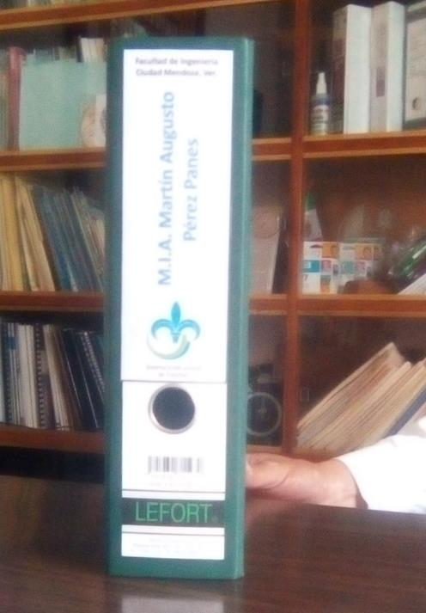
Universidad Veracruzana Región Córdoba-Orizaba
Informe de Labores 2016-2017
Tutorías
Materiales proporcionados para tutorías: Se proporciono a los tutores académicos de los 5 PE carpeta con materiales para la orientación y realización de su actividad tutorial. Así como para poder guardar los registros de las reuniones de tutorías que se realizan durante el periodo. Con ello se busca eficientar y estandarizar el trabajo de los tutores

Slide 29
Universidad Veracruzana Región Córdoba-Orizaba
Informe de Labores 2016-2017
Platicas sobre prevención del riesgo de salud
Pruebas rápidas del VIH SIDA. 12 de Octubre de 2016
Encuesta Percíbete 2. Aplicó desde el 6 de febrero hasta el 30 de junio de 2017
PLATICAS DE SALUD IMPARTIDAS EN LA FACULTAD
P.E. / Temática | Adicciones | Alimentación Saludable | Virus Papiloma Humano
Ingeniería Industrial | 14 | 8
Ingeniería Mecánica | 27 | 20 | 30
Ingeniería Eléctrica |  | 31
Ingeniería Mecatrónica | 34 | 23 | 40

Slide 30
Universidad Veracruzana Región Córdoba-Orizaba
Informe de Labores 2016-2017
ESI-UV
Programa Educativo | En lista | Asistencia |  | Asistencia |  | Promedio. Gral. Asistencia
 |  | FCQ | MED. | FCQ | MED.
Civil | 41 | 35 | 31 | 85 % | 76 % | 80 %
Industrial | 40 | 27 | 32 | 68 % | 80 % | 74 %
Mecánica | 40 | 27 | 30 | 68 % | 75 % | 71 %
Mecatrónica | 45 | 33 | 29 | 73 % | 64 % | 69 %
Eléctrica | 38 | 32 | 29 | 84 % | 76 % | 80 %
Promedio General de Asistencia al ESIUV 2016 |  |  |  |  |  | 75 %

Slide 31
Universidad Veracruzana Región Córdoba-Orizaba
Informe de Labores 2016-2017
Actividades Deportivas
Deporte | N° Alumnos que forman parte de la selección
Futbol soccer | 20
Futbol de salón | 17
Basquetbol varonil | 8
Voleibol femenil | 8
Resultados Obtenidos:
Se llegó a semifinales en el Futbol de sala varonil.
Se llegó a semifinales en el Futbol de campo varonil.
Basquetbol varonil se elimino en la primera ronda.
Voleibol femenil, este equipo llegó a la final obteniendo el segundo lugar de dicha competición.

Slide 32
Universidad Veracruzana Región Córdoba-Orizaba
Informe de Labores 2016-2017
Actividades Culturales
NOMBRE DEL EVENTO | ORGANIZADOR | ASISTENTES | FECHA
V Encuentro Regional de Talentos Artísticos UV 2016. | Difusión Cultural Regional apoyado por la DCU en la Facultad de Ingeniería. | Aproximadamente 30 alumnos provenientes de los 5 PE de la entidad, así como docentes. | 28 y 29 de septiembre de 2016.
Entenados de Stanislavsky (Obra Teatral) | Difusión Cultural Regional apoyado por la DCU en la Facultad de Ingeniería. | 120 estudiantes de Ing. Eléctrica, Mecánica y Mecatrónica. | 6 septiembre de 2016
Recital de guitarras Juan Sebastián Miranda | Difusión Cultural Regional apoyado por la DCU en la Facultad de Ingeniería. | Al menos 300 estudiantes de Ing. Civil, Industrial, Eléctrica, Mecánica y Mecatrónica. | 20 de octubre de 2016
Altares y ofrendas | DCU de la Facultad de Ingeniería. | Al menos 500 estudiantes de Ing. Civil, Industrial, Eléctrica, Mecánica y Mecatrónica. | 26 de octubre de 2016
Video LOS AHUHUETES Presentación de videodocumental | Difusión Cultural Regional apoyado por la DCU en la Facultad de Ingeniería. | 30 estudiantes de Ingeniería mecatrónica | 15 de noviembre de 2016
Ceremonia de Graduación Gen. 2015 – 2017 | DCU de la Facultad de Ingeniería. | Aproximadamente 100 egresados y docentes de los 5 PE. | 3 de marzo de 2017.

Slide 33
Universidad Veracruzana Región Córdoba-Orizaba
Informe de Labores 2016-2017
Certificación Internacional en Competencias
Alumnos que Obtuvieron Certificación
Nombre del Alumno | Carrera
Felipe de Jesús Eugenio Ponce | Ing. Mecánica
Armando Zúñiga Huerta | Ing. Mecánica
Baltazar Ocampo Flores | Ing. Mecánica
Abril Valdez Basurto | Ing. Industrial
Irma de los Ángeles Pérez Rodríguez | Ing. Industrial
Fares Pulido Velázquez | Ing. Industrial
Rosy Bet Sarmiento Fernández | Ing. Industrial
Eduardo Ariel García Ortigoza | Ing. Mecatrónica
Alan Ulises Díaz Cruz | Ing. Mecatrónica
Francisco Cambambia Rivera | Ing. Mecatrónica
Pedro Alejandro Solís | Ing. Civil
Daniel Marcial Martínez | Ing. Civil
Gerardo Ruiz Morales | Ing. Civil
Marisol González Luna | Ing. Civil
Antoni de Jesús López Díaz | Ing. Civil
Aleyda Cano Ayotle | Ing. Eléctrica
Cesar Gustavo Cervantes de Jesús | Ing. Eléctrica
Erick Eduardo González Reyes | Ing. Eléctrica
Teresa Valdez Basurto | Ing. Eléctrica
El 29 de Noviembre de 2016 19 alumnos de los 5 PE, obtuvieron el “Certificado Internacional de Competencias Adelante” (CICA). Dicha certificación fue el resultado de un convenio de la Universidad Veracruzana con la Secretaria de Trabajo y Previsión Social (STPS) a través del Servicio Nacional del Empleo de Veracruz

Slide 34
Universidad Veracruzana Región Córdoba-Orizaba
Informe de Labores 2016-2017
Certificación Six Sigma
No. | PARTICIPANTES | Universidad
1 | Abril Valdez Basurto | FIME
2 | Arizbeth Granda Vera | FIME
3 | Briseidy Islas Grajales | FIME
4 | Carlos Osorio diaz | FIME
5 | Daniel de Jesus Antonio Florentina | Tec de Veracruz
6 | Elton Ricardo Rodriguez Aguilar | FIME
7 | Fatima Hernandez Sosa | FIME
8 | Israel Porfirio Dominguez Rojas | FIME
9 | Ivan Zuñiga Bautista | FIME
10 | Ivon Moserrat Morales Ramos | FIME
11 | Jechua Domingo Garcia Heredia | FIME
12 | Katia Monserrath Munguia Gutierrez | FIME
13 | Luz Esveidy Vazquez Luciano | FIME
14 | Marisol De la Cruz Mazahua | FIME
15 | Sergio Ivan Sosa Reyes | FIME
16 | Teresa Valdez Basurto | FIME
17 | Victor Manuel Flores Martines | FIME
18 | Zabdiel Abisai Juarez Murguia | FCQ UV
16 al 20 de enero de 2017

Slide 35
Universidad Veracruzana Región Córdoba-Orizaba
Informe de Labores 2016-2017
Proyecto de vivienda Eco barrio
Proyecto para trabajadores agremiados al SETSUV
Se desarrolla en la Cd. De Córdoba, Veracruz
Participan 30 alumnos del PE de Ingeniería Civil

Slide 36
Universidad Veracruzana Región Córdoba-Orizaba
Informe de Labores 2016-2017
Proyecto de Six Sigma
Desarrollado en la empresa Bioservicios Scribe S.A. de C.V planta Orizaba
Participación de 3 estudiantes del PE de Ingeniería Industrial

Slide 37
Universidad Veracruzana Región Córdoba-Orizaba
Informe de Labores 2016-2017
Proyecto de Análisis Estructurales en IMSS
Hospital General Regional de Orizaba (evaluación de daño)
Hospital General de Sub-Zona (HGSZ) Potrero
HGSZ Omealca
HGSZ Cosolapa
HGSZ Coscomatepec
UMF 64 Córdoba
Bodega del IMSS Rio Blanco

Slide 38
Universidad Veracruzana Región Córdoba-Orizaba
Informe de Labores 2016-2017
Proyecto
“Análisis de vibraciones en una turbina Francis en una central hidroeléctrica”
Académicos participantes: Dr. Edgar Mejía Sánchez y Dr. Rubén Villafuerte Díaz
Participación de 1 estudiantes del PE de Ingeniería

Slide 39
Universidad Veracruzana Región Córdoba-Orizaba
Informe de Labores 2016-2017
Proyecto
“Diseño de prototipo y automatización de heliodón”
Académicos participantes: Dr. José Luis Oviedo Barriga y MC. Jesús Medina Cervantes (Facultad de Ingeniería), Mtra. Arq. Erika Benítez Malagón (Facultad de Arquitectura)
Participación de 3 estudiantes
5 de Septiembre de 2016

Slide 40
Universidad Veracruzana Región Orizaba-Córdoba
Informe de Labores 2015-2016
Programa Estratégico responsable.
4: Investigación
de calidad
socialmente

Slide 41
Universidad Veracruzana Región Córdoba-Orizaba
Informe de Labores 2016-2017
Creación de Nuevo Cuerpo Académico
Creación de nuevo cuerpo académico al interior de la Universidad Veracruzana registrada ante la Dirección General de Desarrollo Académico e Innovación Educativa (DGDAIE)
LGAC: “Investigación en Control, Automatización, Instrumentación y Electrónica”
Miembros:
Dr. Joaquín Santos Luna
Dr. José Luis Oviedo Barriga
Dr. Marving Omar Aguilar Justo
Colaboradores:
Mc. Nereyda Castro Gutiérrez
Mtro. Miguel Sadhit Alemán Paredes
Mtro. David García Sarmiento
Ing. Víctor Manuel Hernández Paredes

Slide 42
Universidad Veracruzana Región Córdoba-Orizaba
Informe de Labores 2016-2017
Artículos Publicados por Académicos
NOMBRE DE ACADEMICO | TITULO | MEDIO DE PUBLICACION
Dr. Rubén Villafuerte Díaz | Adaptación de la fórmula de Newton-Raphson y la formula de Halley al cálculo de flujos de potencia | Congreso de Ingenierías IEEE, Acapulco, Julio 2016
Dr. Victorino Juárez Rivera | Evaluación en el mantenimiento de una planta eléctrica de emergencia a gas a través de herramientas de confiabilidad | Congreso de Ingenierías, Colima, Septiembre 2016
 | Análisis de confiabilidad aplicado a una planta eléctrica de emergencia a diésel | Congreso de Ingenierías, Tuxpan, Octubre 2016
Mtro. Jesús Medina Cervantes | Desarrollo de un péndulo Furuta | Revista Electrónica sobre Tecnología, Educación y Sociedad, Enero 2017
 | Implementación y Control del Sistema Bola en Placa | Revista Electrónica sobre Tecnología, Educación y Sociedad, Enero 2017

Slide 43
Universidad Veracruzana Región Córdoba-Orizaba
Informe de Labores 2016-2017
Eje II: Presencia en el entorno con
pertinencia e impacto social.

Slide 44
Universidad Veracruzana Región Córdoba-Orizaba
Informe de Labores 2016-2017
Programa Estratégico 5: Reconocimiento del egresado como un
medio para generar impacto.

Slide 45
Universidad Veracruzana Región Orizaba-Cordoba
Informe de Labores 2016-2017
Curso para Emprendedores
Impartido por la Mtra. Marisol Zúñiga de la empresa Consultoría Ejecutiva
Fechas: Sábados 8, 15 y 29 de Abril de 2017
Participación de 30 estudiantes, divididos entre los 5 PE de la facultad

Slide 46
Universidad Veracruzana Región Córdoba-Orizaba
Informe de Labores 2016-2017
Maestría con la Empresa 3M “Ingeniería Aplicada”
Periodo Agosto 2016-Enero 2017
Maestros Participantes:
Dr. Edgar Mejía Sánchez (Coordinador de Maestría)
Dr. José Guadalupe Rangel Ramírez
Dr. José Luis Oviedo Barriga
Dr. Sergio Márquez Domínguez
Dr. Rubén Villafuerte Díaz
M.C. Jesús Medina Cervantes
Alumnos Participantes:
4
3 alumnos con EE terminadas
1 alumno en tramites de grado
Ag 16
3 Alumnos

Slide 47
Universidad Veracruzana Región Córdoba-Orizaba
Informe de Labores 2016-2017
Maestría con el Grupo PORRES “Ingeniería Aplicada”
Periodo Febrero-Julio 2017 y Septiembre 2017-Enero 2018
Maestros Participantes:
Dr. Edgar Mejía Sánchez (Coordinador de Maestría)
Dr. José Guadalupe Rangel Ramírez
Dr. José Luis Oviedo Barriga
Dr. Sergio Márquez Domínguez
Dr. Rubén Villafuerte Díaz
M.C. Jesús Medina Cervantes
5 Estudiantes

Slide 48
Universidad Veracruzana Región Córdoba-Orizaba
Informe de Labores 2016-2017
Programa Estratégico 6: Reconocimiento Universidad Veracruzana en la sociedad.
e impacto
de la

Slide 49
Universidad Veracruzana Región Orizaba-Cordoba
Informe de Labores 2016-2017
Proyectos de Vinculación
Convenio General de Universidad Veracruzana con el Instituto Mexicano del Seguro Social en su Delegación Veracruz Sur.
Firmado el 24 de Octubre del 2016.

Slide 50
Universidad Veracruzana Región Córdoba-Orizaba
Informe de Labores 2016-2017
Programa Estratégico 7: Fortalecimiento de la vinculación con el
medio.

Slide 51
Universidad Veracruzana Región Córdoba-Orizaba
Informe de Labores 2016-2017
Convenio Grupo PORRES
Grupo Pecuario San Antonio S.A. de C.V, Grupo Azucarero San Pedro S.A. de C.V e Ingenio Azucarero Modelo S.A. de C.V. firman convenio académico con la Universidad Veracruzana
16 de Noviembre de 2016

Slide 52
Universidad Veracruzana Región Córdoba-Orizaba
Informe de Labores 2016-2017
Visitas Guiadas
Ing. Mecatrónica
Mtro. Miguel Sadhit Alemán Paredes y M.I. José David García Sarmiento
Empresa: Planta BIMBO y Centro de Investigación en Micro y Nano Tecnología (MICRONA) UV.
Lugar: Veracruz, Veracruz.
Programa educativo: Ing. Mecatrónica
Número de estudiantes: 27.
Numero de académicos: 2.
Fecha de visita: 25 de octubre del 2016.

Slide 53
Universidad Veracruzana Región Córdoba-Orizaba
Informe de Labores 2016-2017
Visitas Guiadas
M.I. José David García Sarmiento.
Empresa: “SIVESA” Sílices de Veracruz SA de CV.
Lugar: Orizaba, Veracruz.
Programa educativo: Ing. Mecatrónica
Número de estudiantes: 15.
Numero de académicos: 1.
Fecha de visita: 9 de diciembre del 2016.

Slide 54
Universidad Veracruzana Región Córdoba-Orizaba
Informe de Labores 2016-2017
Visitas Guiadas
M.I. José David García Sarmiento y M.I.A. Víctor Manuel Mendoza Dector.
Empresa: “TYASA” Talleres y Aceros SA de CV.
Lugar: Ixtaczoquitlán, Veracruz.
Programa educativo: Ing. Mecatrónica
Número de estudiantes: 27.
Numero de académicos: 2.
Fecha de visita: 24 de febrero del 2017.

Slide 55
Universidad Veracruzana Región Córdoba-Orizaba
Informe de Labores 2016-2017
Visitas Guiadas
M.I. José David García Sarmiento.
Empresa: Tenaris TAMSA.
Lugar: Veracruz, Veracruz.
Programa educativo: Ing. Mecatrónica
Número de estudiantes: 29.
Numero de académicos: 1.
Fecha de visita: 3 de marzo del 2017.

Slide 56
Universidad Veracruzana Región Córdoba-Orizaba
Informe de Labores 2016-2017
Visitas Guiadas
Ing. Industrial
Dr. Victorino Juárez Rivera, MC. Erika Barojas Payan, M.I.A. Aurea Vera Pérez.
Empresa: Valeo Sylvania Illuminacion Ligthin S de RL de CV
Lugar: Querétaro, Querétaro.
Programa educativo: Ing. Industrial
Número de estudiantes: 17.
Numero de académicos: 3.
Fecha de visita: 2 de junio del 2017.

Slide 57
Universidad Veracruzana Región Córdoba-Orizaba
Informe de Labores 2016-2017
Visitas Guiadas
Ing. Mecánica
Dr. Jesús Antonio Arenzano Altaif, Dr. Francisco Javier Merino Muñoz.
Empresa: Central Núcleo Eléctrica Laguna Verde.
Lugar: Alto Lucero de Gutiérrez Barrios, Veracruz.
Programa educativo: Ing. Mecánica
Número de estudiantes: 43.
Numero de académicos: 2.
Fecha de visita: 2 de Noviembre del 2016.

Slide 58
Universidad Veracruzana Región Córdoba-Orizaba
Informe de Labores 2016-2017
Visitas Guiadas
Ing. Eléctrica
Dr. Mario Silva Villegas, Dr. Rubén Villafuerte Díaz.
Empresa: Hidroeléctrica Zagis, Fabrica de Cocolapan.
Lugar: Orizaba, Veracruz.
Programa educativo: Ing. Eléctrica.
Número de estudiantes: .
Numero de académicos: 2.
Fecha de visita: 2 de diciembre de 2016.

Slide 59
Universidad Veracruzana Región Córdoba-Orizaba
Informe de Labores 2016-2017
Visitas Guiadas
Dr. Mario Silva Villegas MI. José David García Sarmiento.
Empresa: Central Núcleo Eléctrica Laguna Verde.
Lugar: Alto Lucero de Gutiérrez Barrios, Veracruz.
Programa educativo: Ing. Eléctrica.
Número de estudiantes: 43.
Numero de académicos: 2.
Fecha de visita: 6 de abril de 2017.

Slide 60
Universidad Veracruzana Región Córdoba-Orizaba
Informe de Labores 2016-2017
Programa Estratégico 8: Respeto a la equidad de género y a la interculturalidad.

Slide 61
Universidad Veracruzana Región Córdoba-Orizaba
Informe de Labores 2016-2017
Equidad de Genero
Campaña de sensibilización mediante Pláticas a los estudiantes con respecto a la Unidad de Género en sus aulas. Octubre 2016
Campaña de sensibilización mediante presentación y Conferencia a los estudiantes de los grupos 101, 301, 501, 701 con respecto a la Unidad de Género en el auditorio de la Facultad impartida por la Mtra. Anabel Ojeda en el marco del Congreso de Ing. Industrial. Noviembre 2016
Campaña de sensibilización mediante Pláticas a los estudiantes con respecto a la Unidad de Género en sus aulas. Febrero-Marzo 2017
Campaña de sensibilización mediante Pláticas, Conferencias, para la prevención del hostigamiento y acoso sexual, No a la discriminación, no a la violencia (intrafamiliar, en el noviazgo, laboral, educativa). Presentaciones a los estudiantes con respecto a la Unidad de Género en sus aulas. Junio 2017

Slide 62
Universidad Veracruzana Región Orizaba-Córdoba
Informe de Labores 2015-2016
Eje III: Gobierno y gestión responsables y
con transparencia.

Slide 63
Universidad Veracruzana Región Orizaba-Córdoba
Informe de Labores 2015-2016
Programa Estratégico 9: Modernización del gobierno y la gestión
institucional.

Slide 64
Universidad Veracruzana Región Orizaba-Córdoba
Informe de Labores 2015-2016
Elaboración de Reglamento Interno de la FI
Responsables de la elaboración: Mtra. Aurea Vera Pérez y Mtro. Guillermo Caballero León.
17 de Marzo de 2017 se entrega la propuesta del Reglamento Interno de la Facultad al Abogado General de la Universidad

Slide 65
Universidad Veracruzana Región Córdoba-Orizaba
Informe de Labores 2016-2017
✓ Junio 2017. Restructuración de la pagina de la facultad en el área educativa con el propósito de proporcionar mayor información de acuerdo a los requerimientos del CACEI

Slide 66
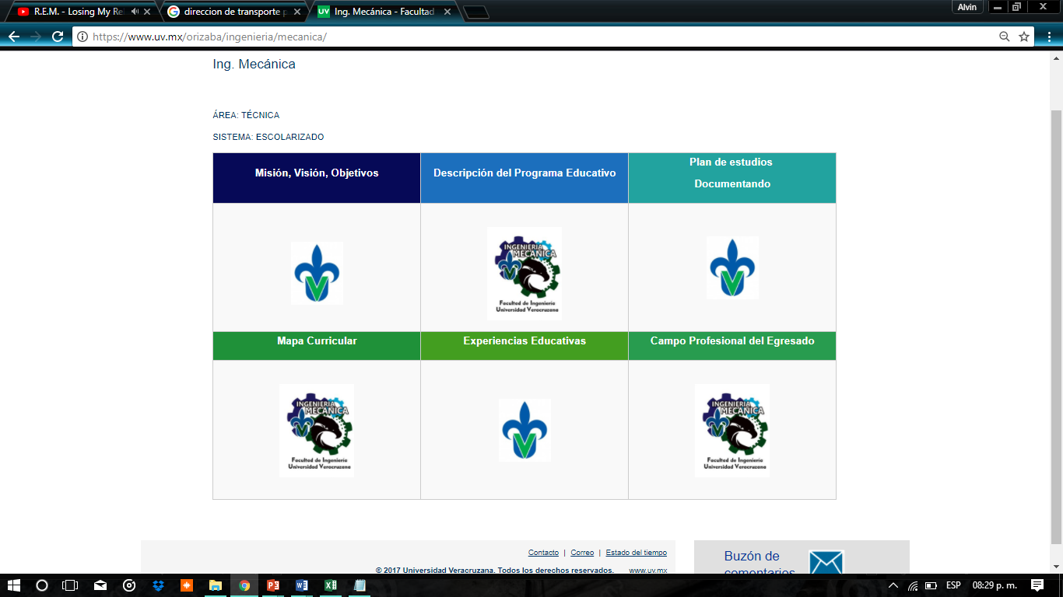
Universidad Veracruzana Región Córdoba-Orizaba
Informe de Labores 2016-2017

Slide 67
Universidad Veracruzana Región Córdoba-Orizaba
Informe de Labores 2016-2017
Cursos de Capacitación del Personal Administrativo
Servicio y atención de calidad a usuarios
26-28 de abril de 2017
SIIU-Banner
7 asistentes

Slide 68
Universidad Veracruzana Región Córdoba-Orizaba
Informe de Labores 2016-2017
Cursos de Capacitación a Personal de Confianza
“Habilidades informáticas para la mejora de los procedimientos administrativos”
Impartido los días: 9, 19, 22, 26,29 y 30 de septiembre de 2016
Duración de 20 horas
Asistió Sra. Nohemí Villanueva Vázquez

Slide 69
Universidad Veracruzana Región Córdoba-Orizaba
Informe de Labores 2016-2017
Programa Estratégico 10: Sostenibilidad financiera.

Slide 70
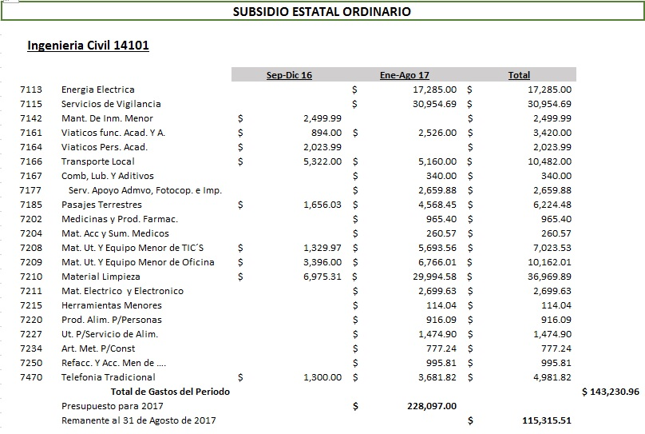
Universidad Veracruzana Región Córdoba-Orizaba
Informe de Labores 2016-2017

Slide 71
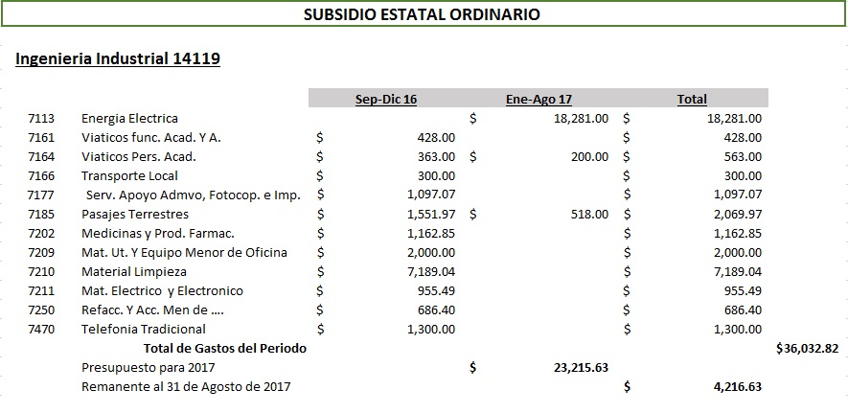
Universidad Veracruzana Región Córdoba-Orizaba
Informe de Labores 2016-2017

Slide 72
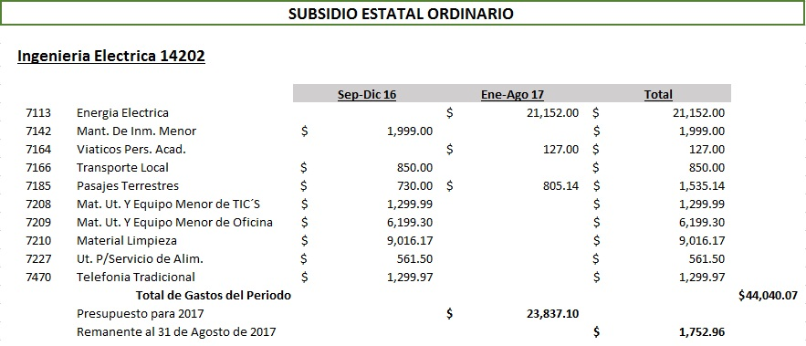
Universidad Veracruzana Región Córdoba-Orizaba
Informe de Labores 2016-2017

Slide 73
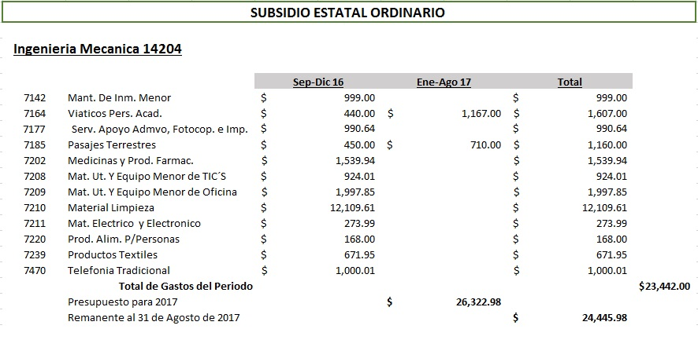
Universidad Veracruzana Región Córdoba-Orizaba
Informe de Labores 2016-2017

Slide 74
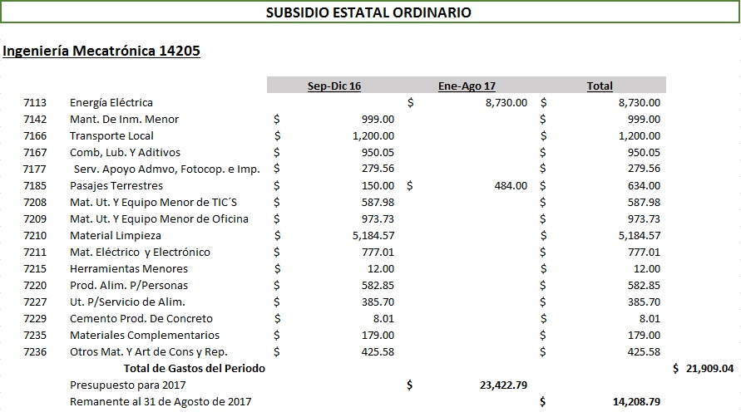
Universidad Veracruzana Región Córdoba-Orizaba
Informe de Labores 2016-2017

Slide 75
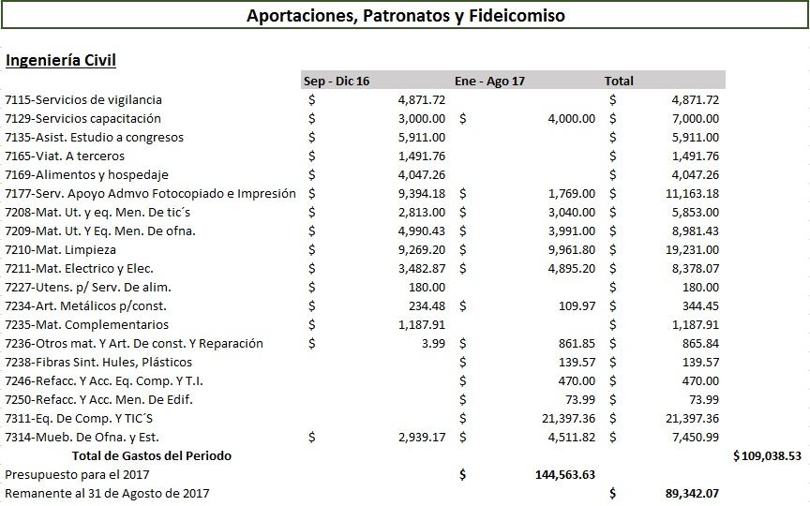
Universidad Veracruzana Región Córdoba-Orizaba
Informe de Labores 2016-2017

Slide 76
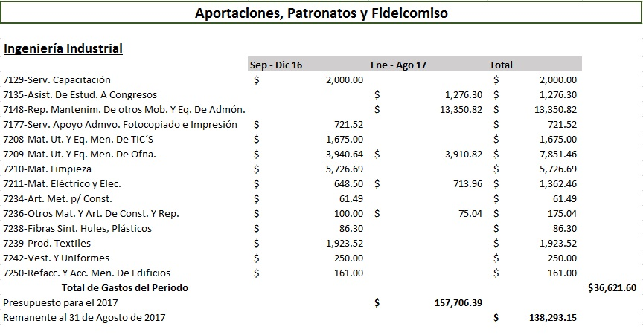
Universidad Veracruzana Región Córdoba-Orizaba
Informe de Labores 2016-2017

Slide 77
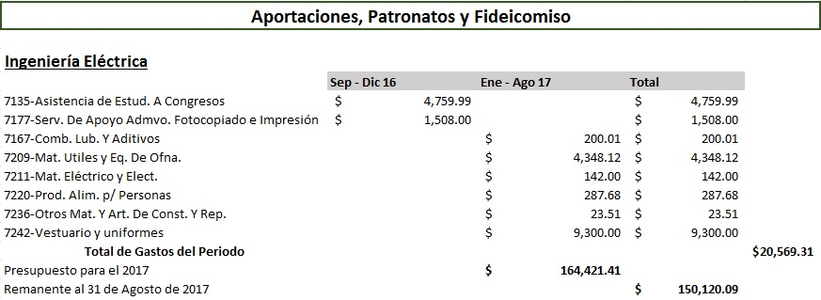
Universidad Veracruzana Región Córdoba-Orizaba
Informe de Labores 2016-2017

Slide 78
Universidad Veracruzana Región Córdoba-Orizaba
Informe de Labores 2016-2017

Slide 79
Universidad Veracruzana Región Córdoba-Orizaba
Informe de Labores 2016-2017

Slide 80
Universidad Veracruzana Región Córdoba-Orizaba
Informe de Labores 2016-2017
Programa Estratégico 11: Optimización de la infraestructura física y
equipamiento con eficiencia y eficacia.

Slide 81
Universidad Veracruzana Región Córdoba-Orizaba
Informe de Labores 2016-2017
INFORME DE AVANCE DE CONSTRUCCIÓN DE LA FACULTAD DE INGENIERÍA EN USBI
Primer Edificio 100%
Nave de Laboratorios, solo falta instalación eléctrica
Primera Etapa “Segundo Edificio” 100% Termina

Slide 82
Universidad Veracruzana Región Córdoba-Orizaba
Informe de Labores 2016-2017
Avance de Instalaciones
Antes
Primer edificio

Slide 83
Universidad Veracruzana Región Córdoba-Orizaba
Informe de Labores 2016-2017
Avance de Instalaciones
Después
Primer edificio

Slide 84
Universidad Veracruzana Región Córdoba-Orizaba
Informe de Labores 2016-2017
Avance de Instalaciones
Antes
Nave de laboratorios

Slide 85
Universidad Veracruzana Región Córdoba-Orizaba
Informe de Labores 2016-2017
Avance de Instalaciones
Después
Nave de laboratorios

Slide 86
Universidad Veracruzana Región Córdoba-Orizaba
Informe de Labores 2016-2017
Avance de Instalaciones
Antes
Segundo edificio

Slide 87
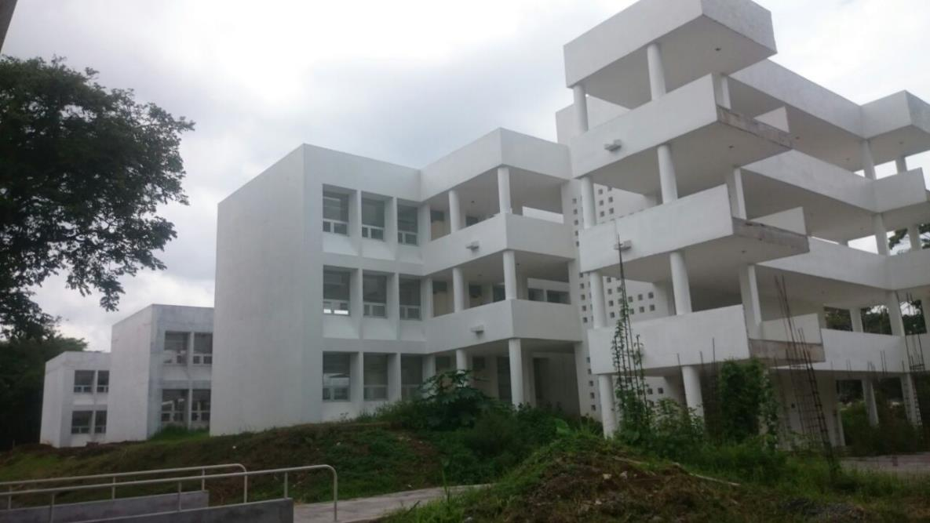
Universidad Veracruzana Región Córdoba-Orizaba
Informe de Labores 2016-2017
Avance de Instalaciones
Después
Segundo Edificio

Slide 88
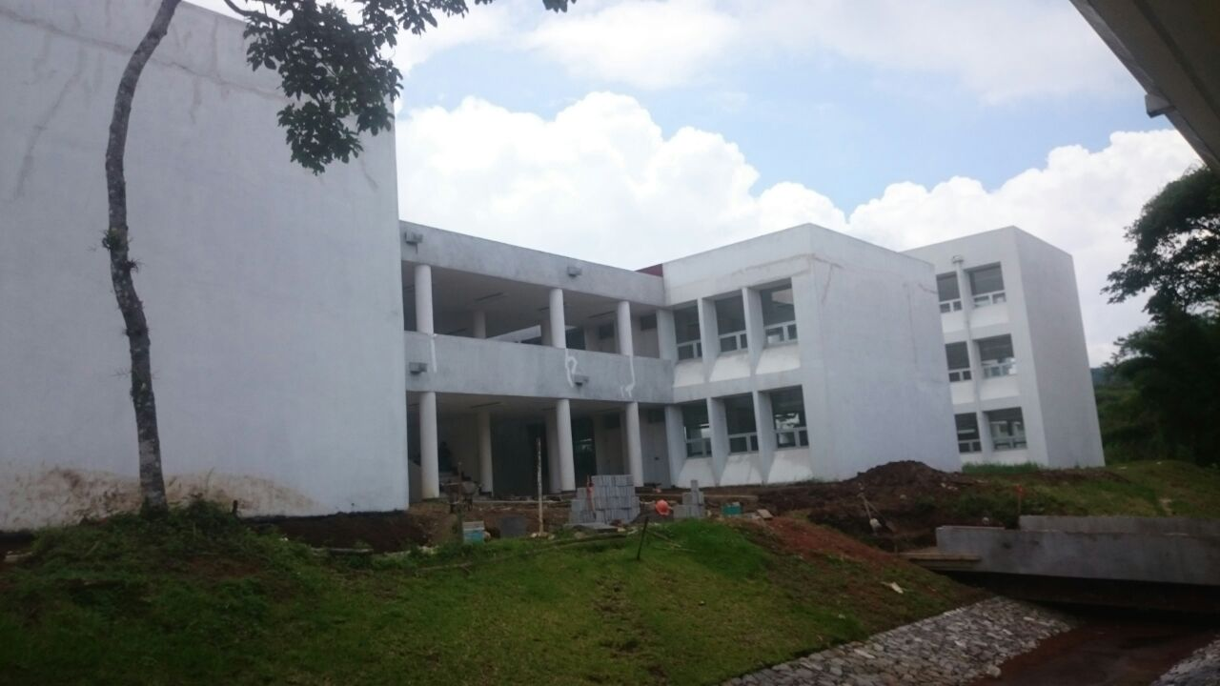
Universidad Veracruzana Región Córdoba-Orizaba
Informe de Labores 2016-2017
Avance de Instalaciones

Slide 89
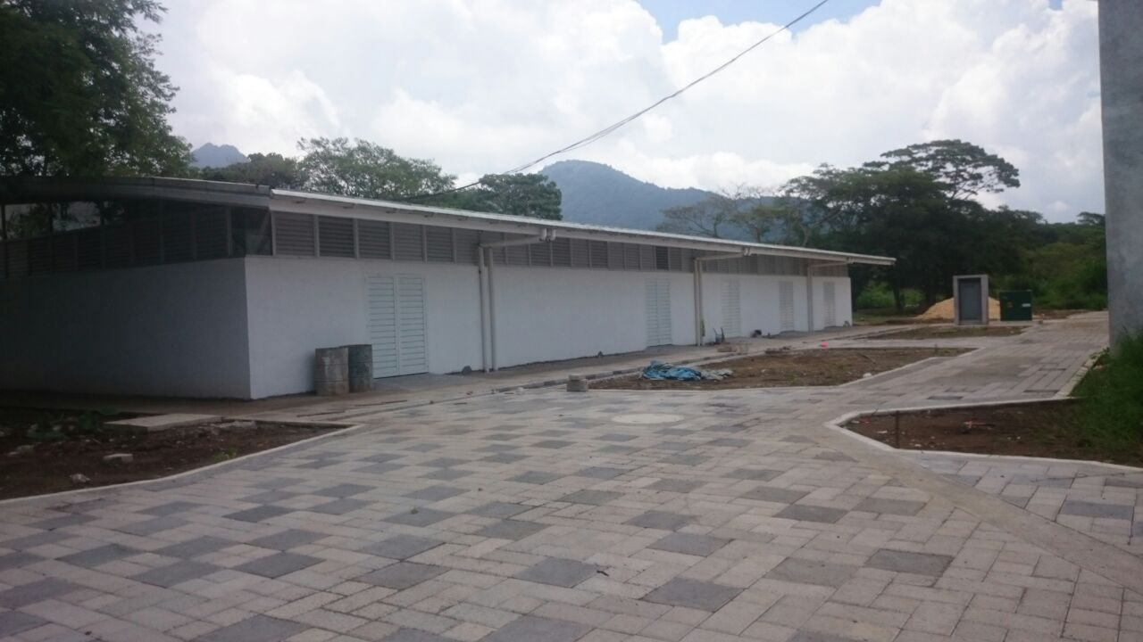
Universidad Veracruzana Región Córdoba-Orizaba
Informe de Labores 2016-2017
Avance de Instalaciones

Slide 90
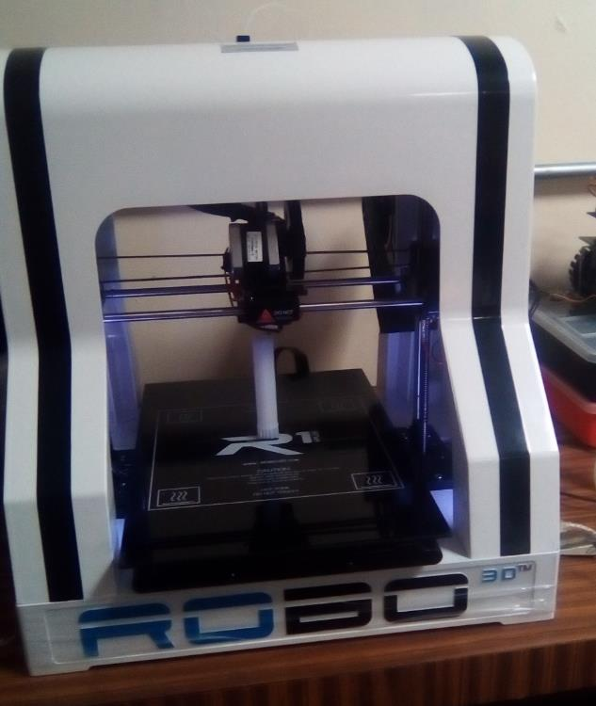
Universidad Veracruzana Región Córdoba-Orizaba
Informe de Labores 2016-2017
Equipamiento Nuevo
Impresora de solidos 3D
Precisión 0.1 mm
Rapidez 40-100mm/s
Resolución 300 micras
Tamaño de filamento 1.75 mm
Compatible con Mac y Windows

Slide 91
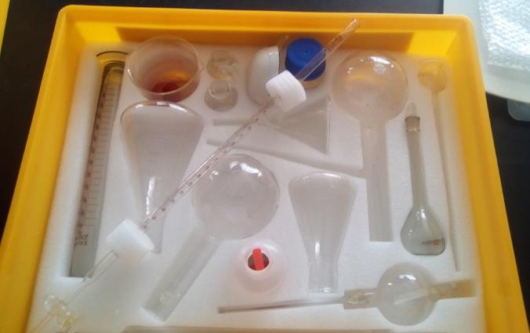
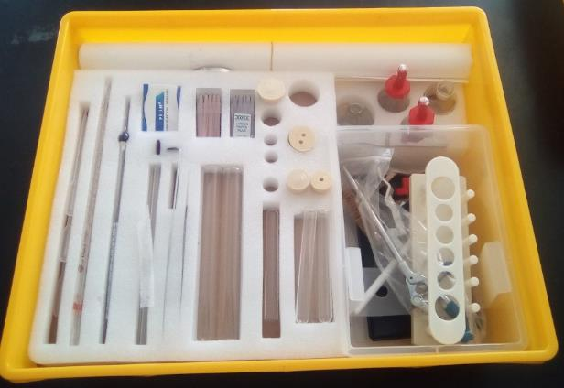
Universidad Veracruzana Región Córdoba-Orizaba
Informe de Labores 2016-2017
Equipamiento Nuevo
Kit pieza conjunto de química (kit de experimentos)

Slide 92
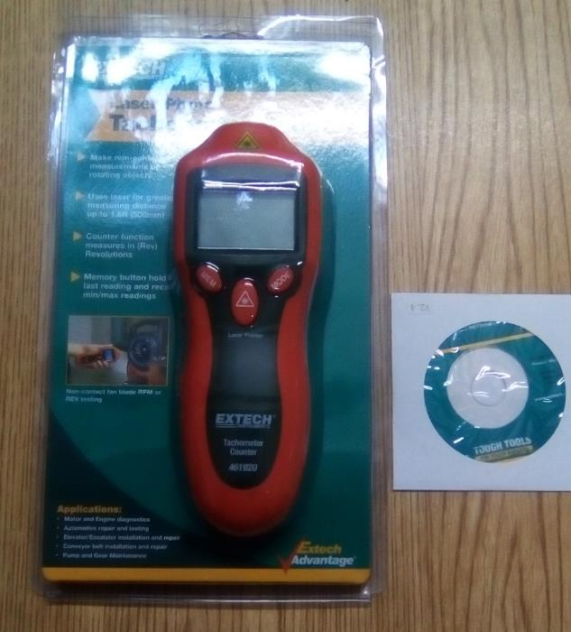
Universidad Veracruzana Región Córdoba-Orizaba
Informe de Labores 2016-2017
Equipamiento Nuevo
Tacómetro
0.1 rpm, 1 rev, Memoria MIN/MAX/LAST de 6.2x2.3x1.6” peso 5.3 oz. Marca Extech

Slide 93
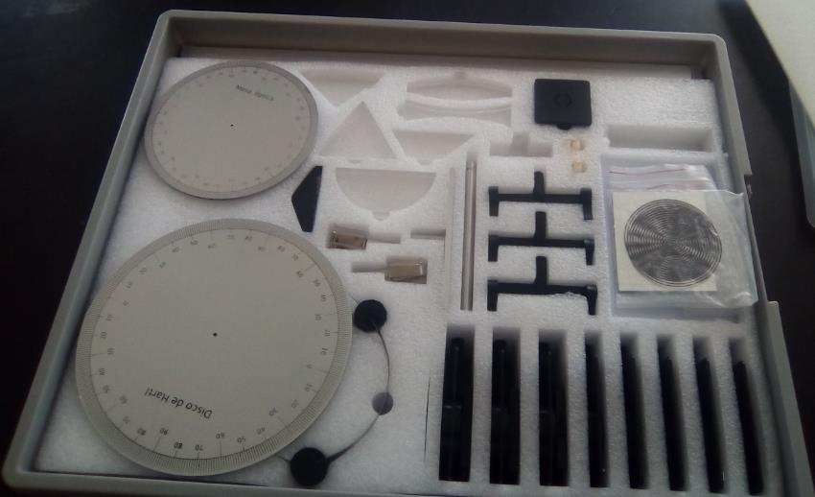
Universidad Veracruzana Región Córdoba-Orizaba
Informe de Labores 2016-2017
Equipamiento Nuevo
Conjunto de Óptica Marca Nacional

Slide 94
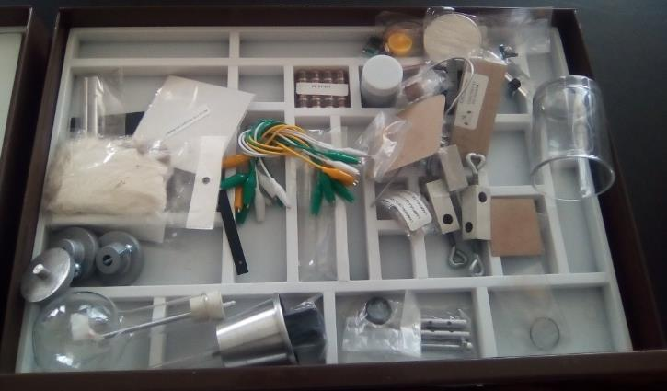
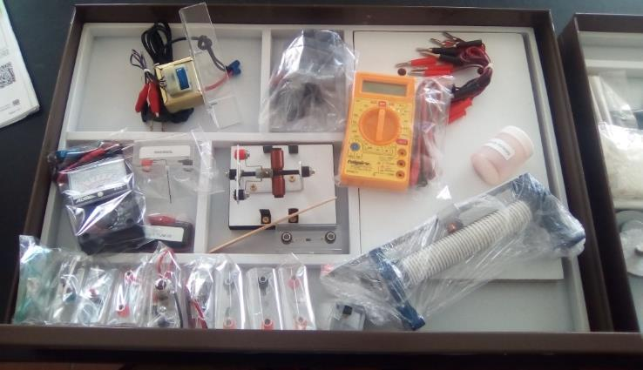
Universidad Veracruzana Región Córdoba-Orizaba
Informe de Labores 2016-2017
Equipamiento Nuevo
Kit para experimento de electricidad

Slide 95
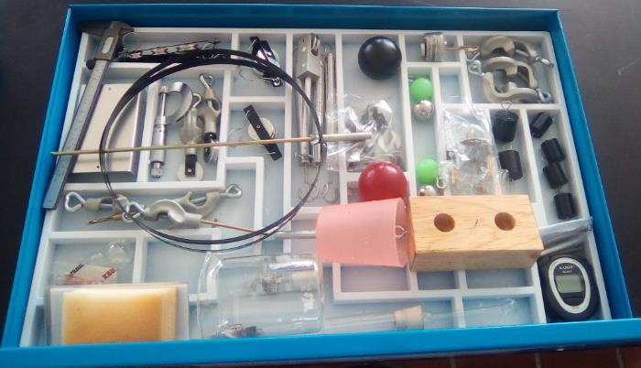
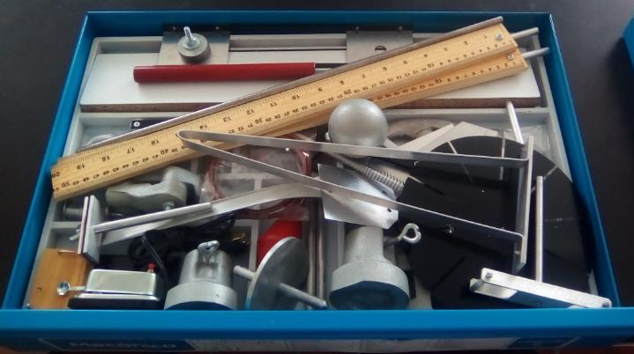
Universidad Veracruzana Región Córdoba-Orizaba
Informe de Labores 2016-2017
Equipamiento Nuevo
Kit para experimento de mecánica

Slide 96
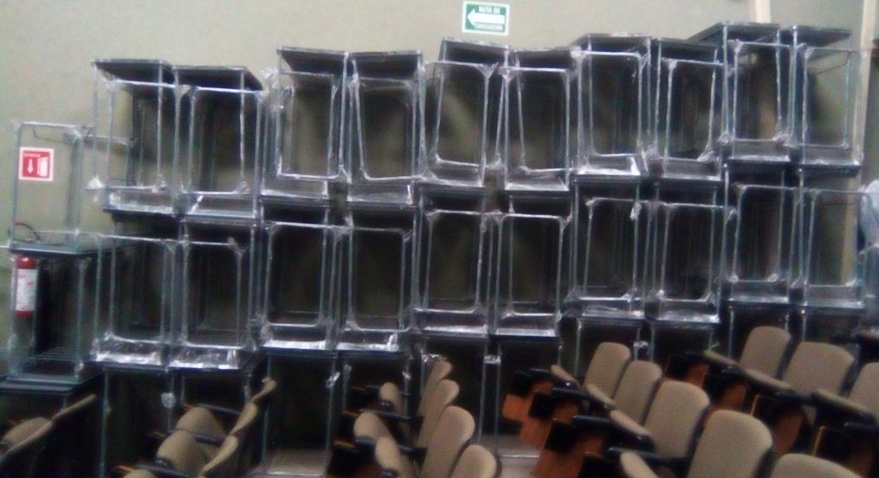
Universidad Veracruzana Región Córdoba-Orizaba
Informe de Labores 2016-2017
Equipamiento Nuevo
60 Mesas individuales estándar institucional 60x40x72 cm cubierta con aglomerado de 19 mm con recubrimiento, laminado plástico NEVAMAR pegado a base de resina Urea formal-dehido.

Slide 97
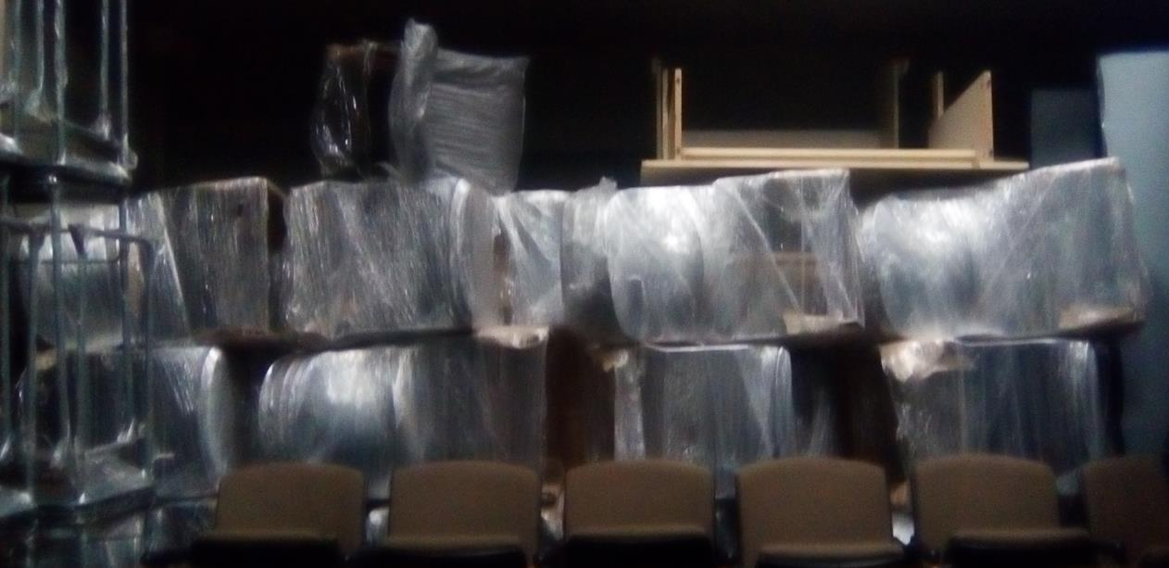
Universidad Veracruzana Región Córdoba-Orizaba
Informe de Labores 2016-2017
Equipamiento Nuevo
61 Sillas apilables con tapiz estándar institucional. Pieza con estructura de hierro redondo macizo con asiento y respaldo inyectados en plástico polipropileno forrados con tela lavable tipo pliana.

Slide 98
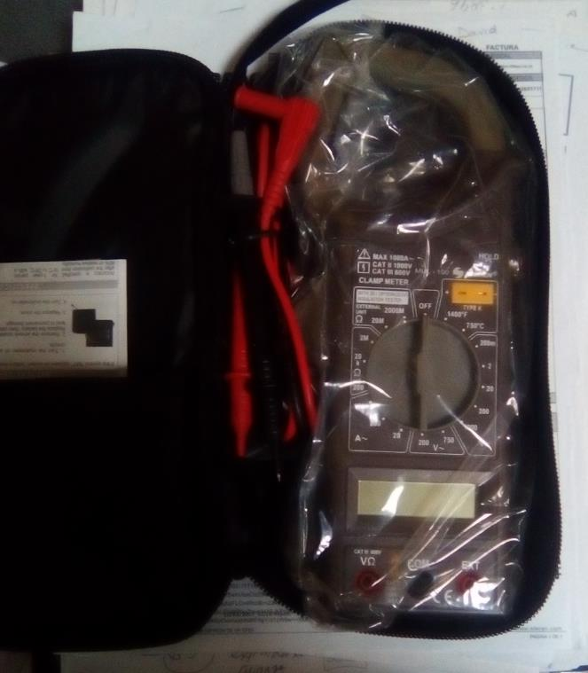
Universidad Veracruzana Región Córdoba-Orizaba
Informe de Labores 2016-2017
Equipamiento Nuevo
Multímetro digital de gancho

Slide 99
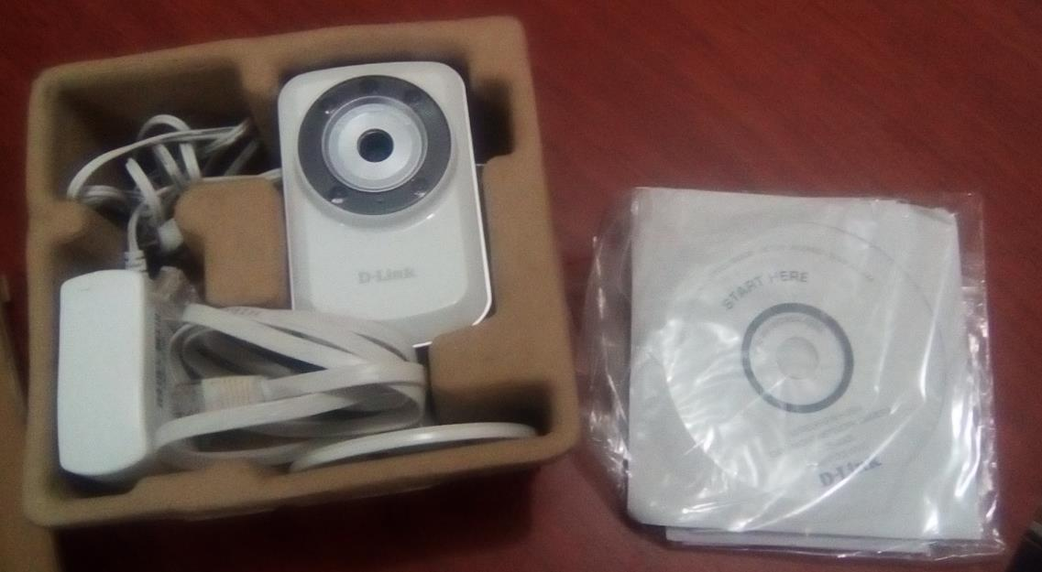
Universidad Veracruzana Región Córdoba-Orizaba
Informe de Labores 2016-2017
Equipamiento Nuevo
D-Link cámara de vigilancia IP WiFi Cloud Day/Night modo DCS-933L

Slide 100
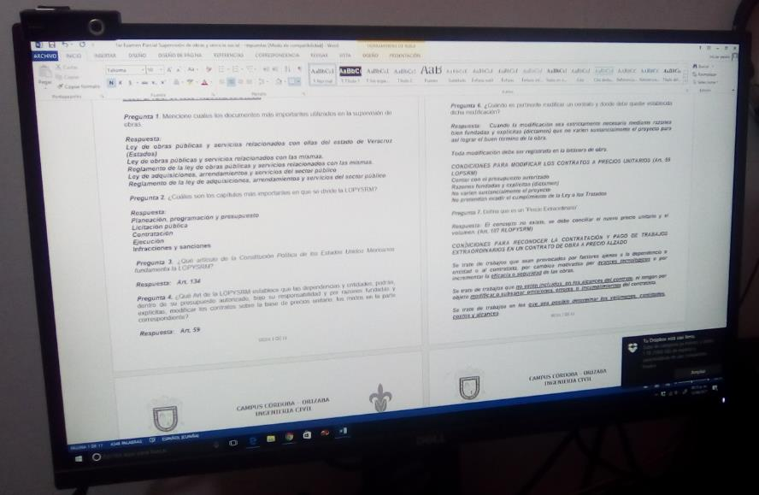
Universidad Veracruzana Región Córdoba-Orizaba
Informe de Labores 2016-2017
Equipamiento Nuevo
Monitor Led pieza
Pantalla: Tamaño de la vista diagonal 68.58 cm (67”) área de pantalla preestablecida, capa de pantalla anti reflectante con dureza 3H tecnología de panel de conmutación en el mismo plano. Resolución máxima de 1920x1080 a 60 Hz, relación de contraste 1000:1, brillo 300CD/M2 Marca DELL

Slide 101
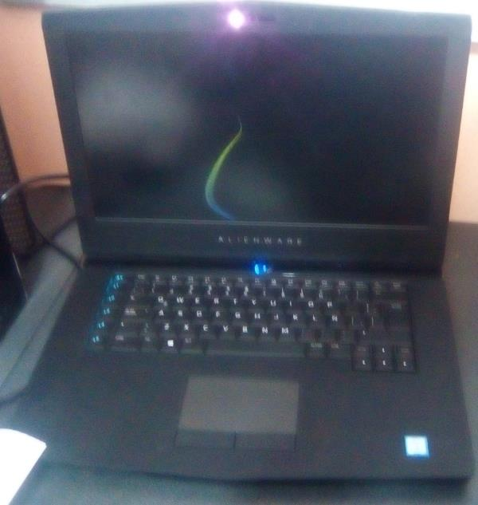
Universidad Veracruzana Región Córdoba-Orizaba
Informe de Labores 2016-2017
Equipamiento Nuevo
Computadora portátil especial procesador intere core, memoria 16 Gb, teclado retro iluminado, disco duro SATA Windows 10 home, marca DELL

Slide 102
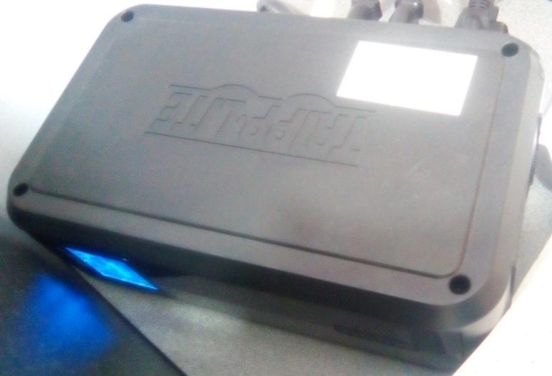
Universidad Veracruzana Región Córdoba-Orizaba
Informe de Labores 2016-2017
Equipamiento Nuevo
No break marca Tripp-Lite UPS interactivo 9000 VA LCD, 475 W con pantalla LCD y Puerto USB

Slide 103
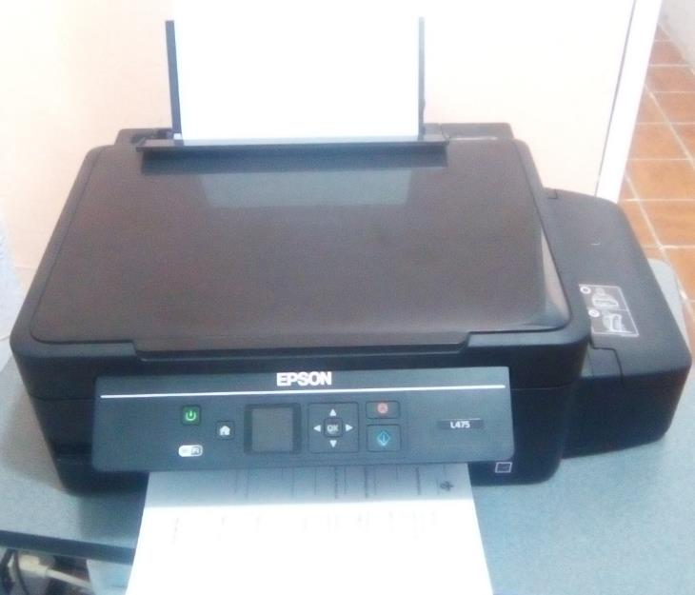
Universidad Veracruzana Región Córdoba-Orizaba
Informe de Labores 2016-2017
Equipamiento Nuevo
Multifuncional inyección de tinta. Tecnología de impresión punto variables, impresión a 4 colores, gota 3 pico litros, velocidad de impresión 33 ppm negro y 15 ppm color. Marca EPSON

Slide 104
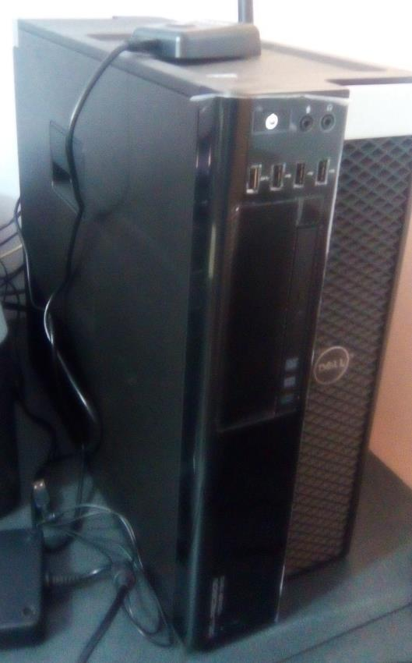
Universidad Veracruzana Región Córdoba-Orizaba
Informe de Labores 2016-2017
Equipamiento Nuevo
Workstation de escritorio procesador Intel xeon E5-2620, memoria 16 gb, disco duro sata de 1 TB, teclado multimedia de negocios usb (Qwerty), muse laser USB de 6 botones, Windows 10 pro-64 bits, marca DELL

Slide 105
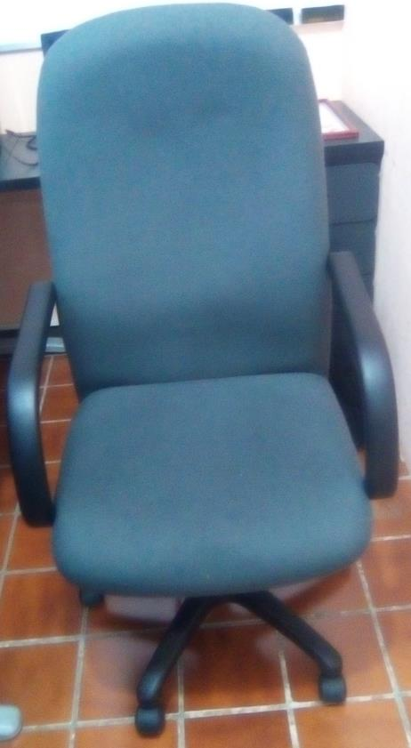
Universidad Veracruzana Región Córdoba-Orizaba
Informe de Labores 2016-2017
Equipamiento Nuevo
Sillón ejecutivo de lujo respaldo alto, elevación neumática base-estrella de 5 puntas en nylon reforzado y cinturón de acero, cuerpo del asiento de madera de una sola pieza tapizada el tela color gris Oxford, marca SIME

Slide 106
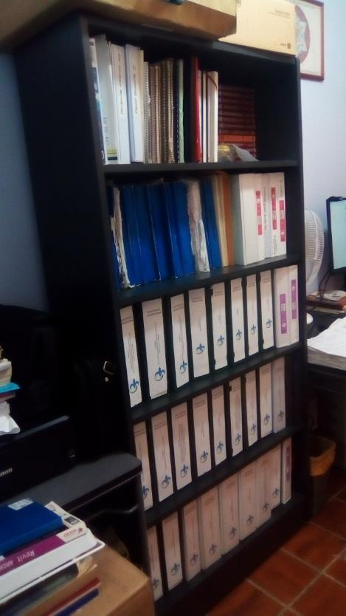
Universidad Veracruzana Región Córdoba-Orizaba
Informe de Labores 2016-2017
Equipamiento Nuevo
Librero de 5 entrepaños color gris, dimensiones 1.80x0.84x0.25 mts, fabricado con madera, melamina termo fusionada de 19 mm, gorro y 4 entrepaños, respaldo en melamina de 16 mm. Marca GID

Slide 107
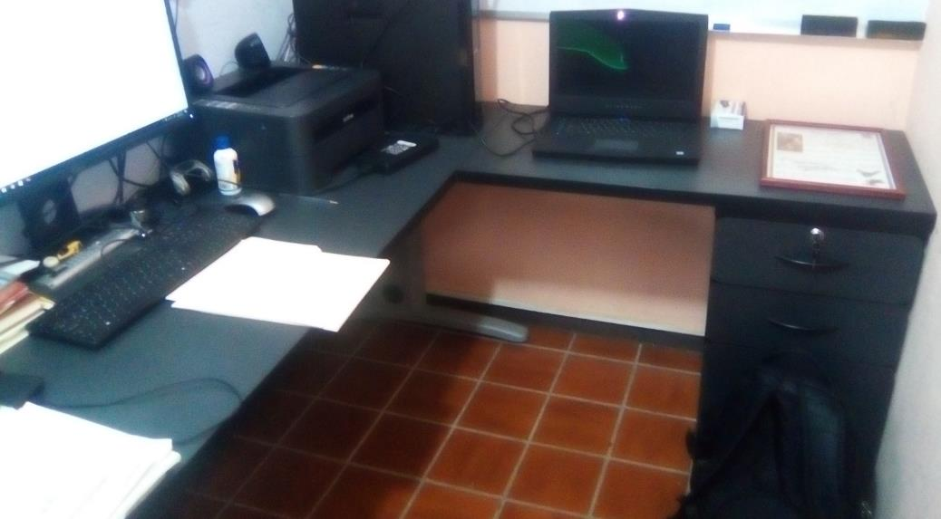
Universidad Veracruzana Región Córdoba-Orizaba
Informe de Labores 2016-2017
Equipamiento Nuevo
Conjunto ejecutivo rectangular, cubierta fabricada en mdf melaminico de 28 mm, consta de escritorio rectangular de 1.60x0.60x0.75 mts, con soporte metálico tipo troquelado con pasa cables ocultos. Terminado con pintura de polvo electrostática, color gris Oxford. Lateral de 1.00x0.50x0.75 mts un pedestal de 3 gavetas fabricado en panelart, 2 gavetas sencillas y otra tipo archivero, con chapa general.

Slide 108
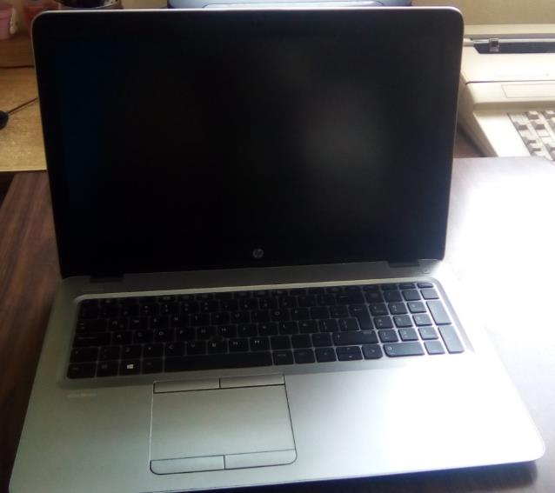
Universidad Veracruzana Región Córdoba-Orizaba
Informe de Labores 2016-2017
Equipamiento Nuevo
Computadora portátil marca HP modelo EliteBook 755 sistema operativo Windows 10 profesional 64 bits, procesador AMD pro A12, Disco Duro SATA de 500 GB , unidad de DVD externa, lector de tarjetas multimedia, cámara web HD 720 P

Slide 109
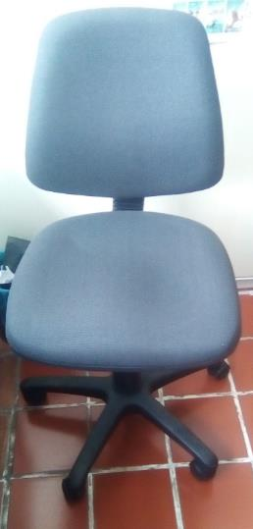
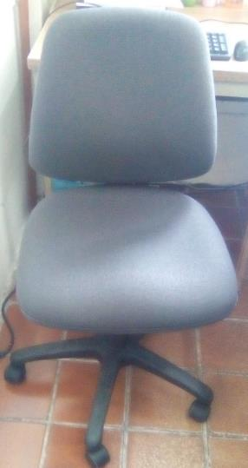
Universidad Veracruzana Región Córdoba-Orizaba
Informe de Labores 2016-2017
Equipamiento Nuevo
2 Sillas secretarial ergonómica sin brazos pieza asiento de madera contrachapeada y moldeada anatómicamente a base de presión para formas una capa de 12 mm, pistón neumático para ajuste de altura base reforzada de 24” de diámetro con rodajas de 50 mm, acojinamiento basado en espuma de poliuretano inyectado en asiento y respaldo de 50 kg, de densidad tapiz tela 100% acrílica en color gris Oxford marca SIME

Slide 110
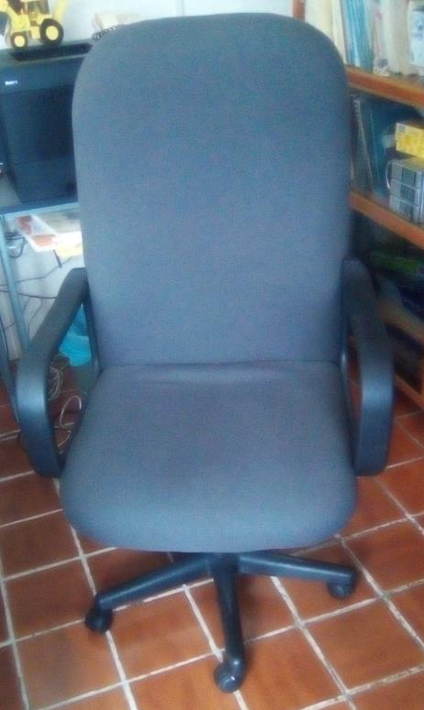
Universidad Veracruzana Región Córdoba-Orizaba
Informe de Labores 2016-2017
Equipamiento Nuevo
Sillón ejecutivo de lujo respaldo alto, elevación neumática base-estrella de 5 puntas en nylon reforzado y cinturón de acero, cuerpo del asiento de madera de una sola pieza tapizada el tela color gris Oxford, marca CAMOSA

Slide 111
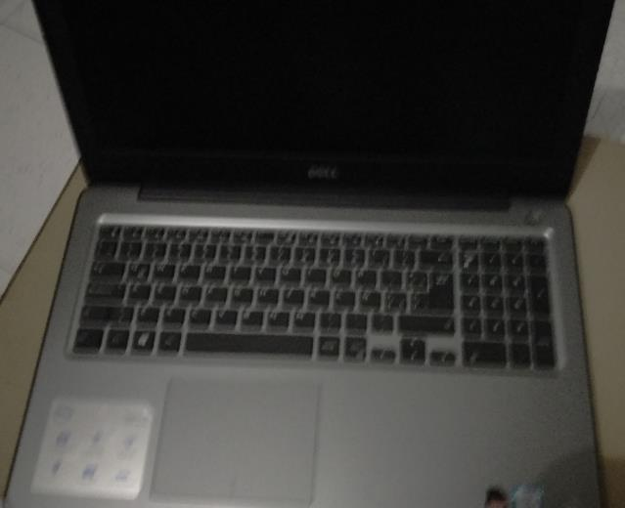
Universidad Veracruzana Región Córdoba-Orizaba
Informe de Labores 2016-2017
Equipamiento Nuevo
Computadora portátil especial marca Dell Inspiron procesador Intel c17 memoria RAM 16 gb disco duro 2 TB SATA Windows 10 home 64 bits, unidad óptica DVD+R/RW, pantalla led de 15.6”

Slide 112
¡GRACIAS POR SU ATENCIÓN!

